Slide 1
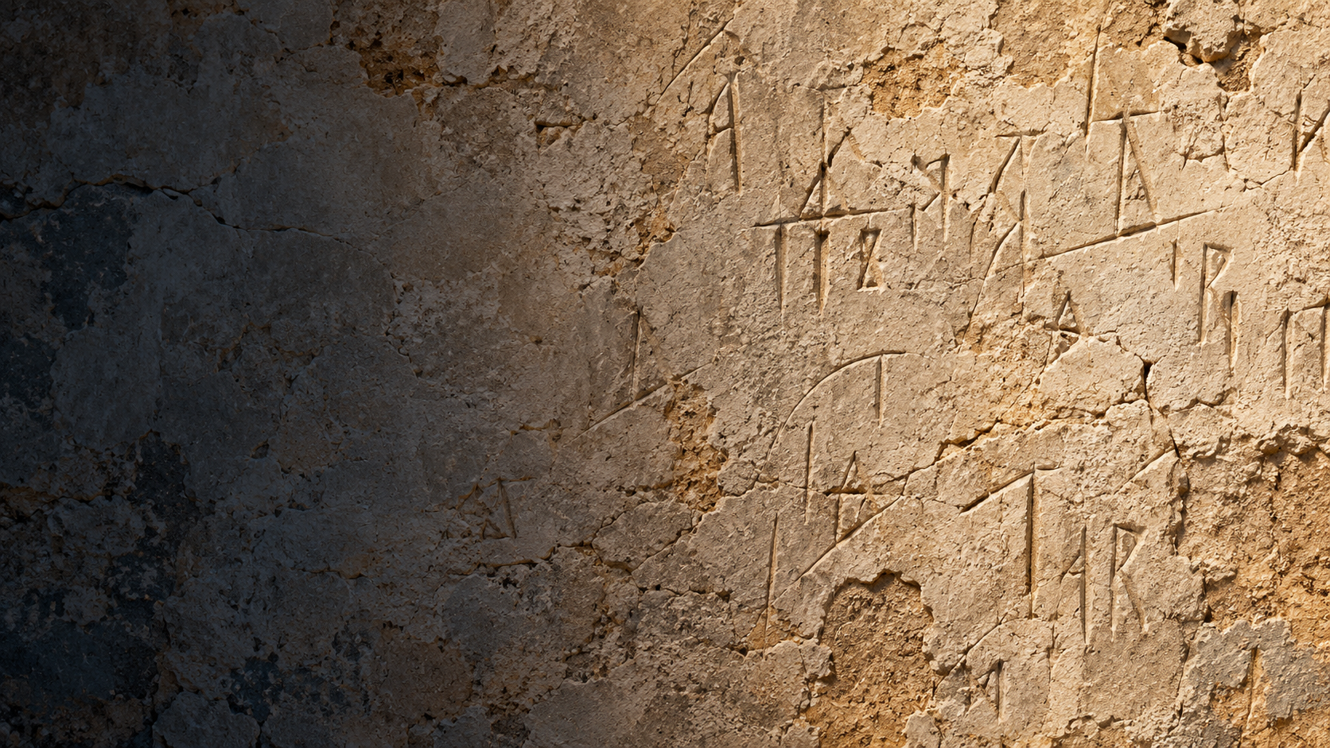
Как цифровые технологии помогают читать исторические источники?
Древнерусские граффити и проект «Эпиграфика Древней Руси XI–XV веков»
Выступление: 01.10.26, 9:50
Жанр: компьютерное зрение
Участники
Редько Кирилл · Абдульминев Данис
Линчевский Георгий
01
Notes:
Добрый день! Меня зовут Кирилл Редько, со мной Данис Абдульминев и Георгий Линчевский. Наша тема — как цифровые технологии помогают читать исторические источники. Мы разберём это на примере древнерусских граффити и проекта лаборатории RSSDA «Эпиграфика Древней Руси XI–XV веков».

Slide 2
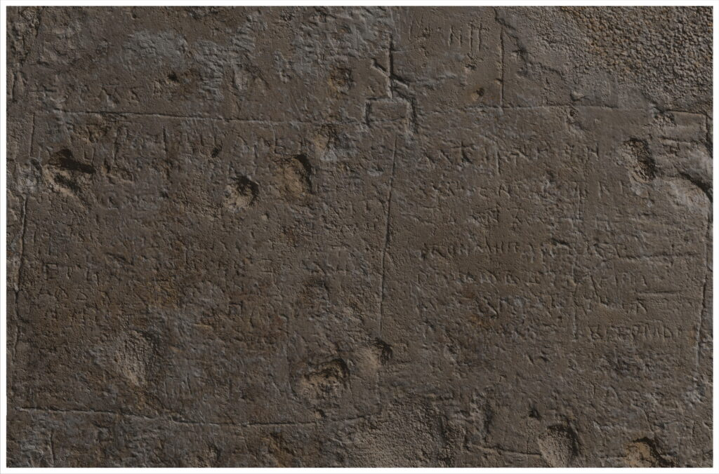
Зачем читать граффити?
О ЧЁМ
Надписи, нацарапанные на камне и штукатурке храмов
ЗАЧЕМ ИЗУЧАТЬ
Имена, события и повседневные практики вне книжной традиции
КОМУ ИНТЕРЕСНО
Историкам, лингвистам, музейщикам, специалистам по 3D, студентам
02 ·
Notes:
Представьте стену древнего храма. Среди камня и штукатурки — буквы, нацарапанные острым предметом. Это может быть запись о смерти близкого человека, дата постройки, а иногда просто правила поведения в церкви. Такие надписи называются граффити, и оставляли их не князья и не летописцы, а самые разные люди, которые бывали в храме. Поэтому граффити — это голос повседневной жизни Древней Руси, которого почти нет в официальных источниках.
Но читать эти надписи очень трудно. Буквы бывают меньше трёх миллиметров, а глубина царапины часто не больше двух-трёх десятых миллиметра. Глазом такое разглядеть почти невозможно, особенно на неровном камне.
Здесь на помощь приходят цифровые технологии, в частности компьютерное зрение. Это область, в которой компьютер учат «понимать» изображения: например, по обычным фотографиям восстанавливать объёмную форму предмета. Именно так устроен наш проект.
Почему это важно? Чтобы сохранить хрупкие надписи и читать их точнее. Тема будет интересна историкам и лингвистам, музейщикам и реставраторам, специалистам по 3D-технологиям, а также всем, кому любопытно, что писали люди много веков назад. Для нас, студентов, это удобный пример того, как на практике работает цифровая история.
Изображение: Лаборатория RSSDA, GR0001, https://rssda.su/projects/ep-rus/

Slide 3
План
1
2
3
4
5
Что за проект: когда, кто, зачем
Источники: надписи проекта
Фотограмметрия и карты высот
Как меняется восприятие прошлого
Ограничения, мнение и выводы
03
Notes:
Наш план такой. Сначала я расскажу, что это за проект: когда и кем он создан, какая у него цель и для кого он сделан. Потом Данис расскажет об источниках — о самих надписях — и объяснит, как работает цифровая часть: фотограмметрия и трёхмерные модели. Затем Георгий обсудит, как проект меняет наше восприятие прошлого, назовёт ограничения, выскажет наше мнение и подведёт три главных вывода. Всё вместе займёт около четырнадцати минут.

Slide 4
Проект «Эпиграфика Древней Руси XI–XV веков»
Полевые работы
Кто
Лаборатория RSSDA вместе с А. А. Гиппиусом и С. М. Михеевым
2017
Переславль-Залесский
Можайск
Роли
Прочтения и прориси: Гиппиус, Михеев. Документирование и 3D: Ю. М. Свойский, Е. В. Романенко
Галич
макросъёмка в Можайске
Цель
Методы, инструменты и процедуры документирования и визуализации
2019
Миссия
Сохранить надписи и сделать их доступными для чтения
Документирование началось в 2017 году
Аудитория
Эпиграфисты, историки, филологи, 3D-специалисты, музейщики, читатели
04
Notes:
Итак, проект называется «Эпиграфика Древней Руси XI–XV веков». Его ведёт Лаборатория RSSDA. Полную расшифровку названия лаборатории на странице проекта не приводят, поэтому мы будем называть её просто RSSDA.
Когда и кем он создан? Документирование надписей началось в 2017 году: в апреле и мае — в Переславле-Залесском, в октябре — в Можайске. Страница проекта создана в рамках гранта Российского научного фонда номер 19-18-00352. Проект ведётся вместе с двумя исследователями: Алексеем Александровичем Гиппиусом из Высшей школы экономики и Сергеем Михайловичем Михеевым из Института славяноведения РАН. Они читают тексты и делают прориси. А документированием и созданием 3D-моделей занимаются Ю. М. Свойский и Е. В. Романенко.
Заметьте, что работа началась ещё в 2017 году и шла в нескольких городах: от Переславля-Залесского и Можайска до Галича. Это не эксперимент одного семестра, а многолетняя работа. Эпиграфика — это наука о надписях на твёрдых материалах: камне, металле, штукатурке. «Некнижная» письменность — то, что писали не в книгах, как берестяные грамоты и граффити.
Цель проекта, как сказано на странице, — разработка методов, инструментов и процедур документирования и визуализации эпиграфических памятников. Проще говоря: придумать, как надёжно зафиксировать и показать надпись, которую почти не видно. Если сформулировать миссию своими словами: сохранить такие следы прошлого и сделать их доступными для чтения.
Аудиторию сайт прямо не называет, но из содержания она понятна. Это прежде всего историки, филологи и эпиграфисты. Затем специалисты по 3D-документированию и музейщики. И, наконец, читатели, которым интересна древнерусская письменность.
Какие именно это надписи и как они оцифрованы, расскажет Данис. Данис, тебе слово.

Slide 5
Источник: древнерусские надписи
75
Великий Новгород
1174
Убийство Андрея Боголюбского
поверхностей
Переславль-Залесский
в трёх местах
Галич
1217 · 1229
Памятные записи о смерти
Дополнительно
1541
Строительство паперти
2 плиты-вставки в Можайске
3 памятника в музейных коллекциях
Материал: белый камень · штукатурка · мягкий камень
05
Notes:
Спасибо, Кирилл. Начнём с источников. Проект работает с древнерусскими граффити и другими надписями на камне и штукатурке. На странице сказано: документировано семьдесят пять поверхностей с древнерусскими надписями. Они находятся в Великом Новгороде, в Спасо-Преображенском соборе Переславля-Залесского и в церкви святого Пантелеймона близ Галича — это Ивано-Франковская область Украины. Отдельно документированы две плиты-вставки в церкви Петра и Павла в Можайске и три памятника монументальной эпиграфики, которые хранятся в музеях.
Что это за надписи? Приведу примеры. В Переславле-Залесском — надпись об убийстве Андрея Боголюбского в 1174 году. В Галиче — записи о смерти Ульяны в 1217 году и Богдана в 1229 году. В Можайске — датированная надпись 1541 года о строительстве паперти и надпись о правилах поведения в храме.
Особенности источника: это личные, неофициальные записи; они привязаны к месту и часто содержат даты, поэтому помогают понять историю самого храма; и они выполнены на белом камне, штукатурке и мягком камне.

Slide 6
Почему это трудно?
< 3 мм
Размер
≤ 0,2–0,3 мм
Глубина
Буквы почти незаметны
Царапина сливается с камнем
[ ] ( ) — …
Сохранность
тень ≠ буква
Материал
Часть букв утрачена
Тень легко принять за букву
Нужно показать не цвет, а рельеф
06
Notes:
Почему такие надписи не прочитать просто по фотографии? Вот главные причины. Размер, глубину, сохранность и материал называет сам проект, а про свет и тень — уже наше пояснение.
Первая — размер: буквы иногда меньше трёх миллиметров.
Вторая — глубина: гравировка часто не превышает двух-трёх десятых миллиметра, то есть царапина почти не отличается от неровностей камня.
Третья — сохранность: часть букв утрачена или сохранилась не полностью. Учёные даже вводят условные знаки. Квадратные скобки означают неполностью сохранившиеся буквы, круглые — предполагаемые, то есть конъектуры, тире — утраченные, многоточие — неизвестное число непрочитанных.
Четвёртая — материал: камень и штукатурка неровные, свет падает по-разному, и тень легко принять за букву.
Проще говоря, глаз ищет цвет и контраст, а здесь важна форма. Поэтому исследователи сначала переводят надпись в объём, а уже потом читают. Поэтому нужна технология, которая покажет не цвет, а рельеф.

Slide 7
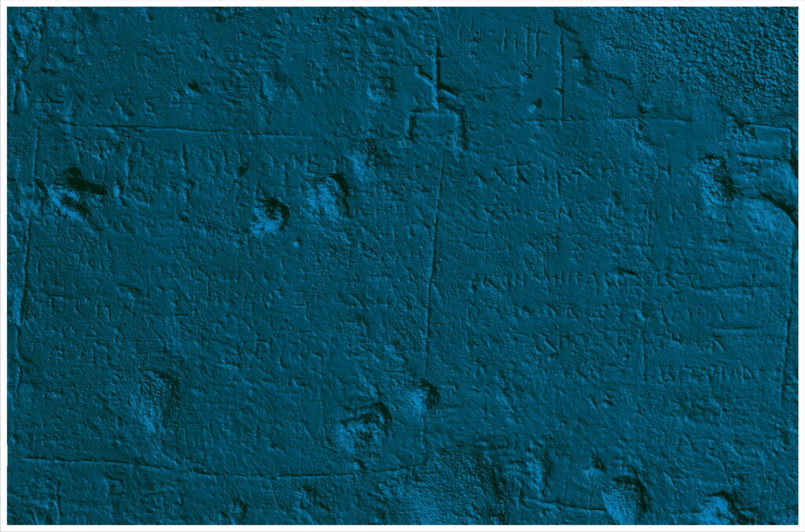
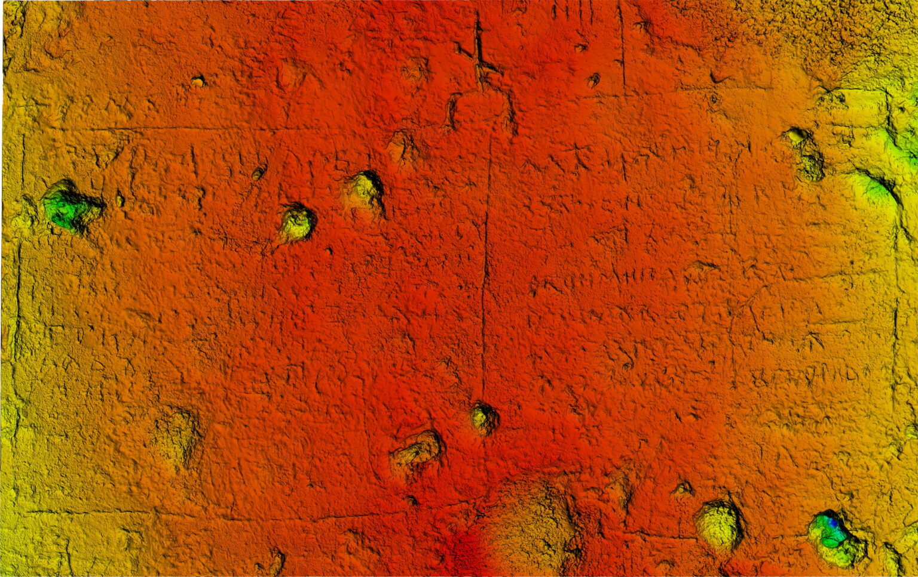
Как компьютер «видит» надпись
Фотография поверхности
3D-модель и рельеф
Алгоритмическая окраска
1
100–1000 фото
›
2
3D-модель
›
3
Карта высот
›
4
Окраска рельефа
›
5
Чтение учёным
Фотограмметрия находит одинаковые точки на снимках и восстанавливает форму поверхности
Компьютер показывает рельеф. Надпись читает исследователь
07
Notes:
Как же устроена цифровая часть? Она построена на фотограмметрии. Это метод компьютерного зрения, при котором по множеству обычных фотографий программа восстанавливает трёхмерную форму объекта: она находит одни и те же точки на разных снимках, вычисляет, откуда снимали, и строит форму. Сам сайт термин «компьютерное зрение» не использует, отнесение к жанру — наше.
Шаг первый. Надпись фотографируют в высоком разрешении. Нужно от ста до тысячи снимков — в зависимости от глубины гравировки.
Шаг второй. По фотографиям строится трёхмерная полигональная модель поверхности.
Шаг третий. На основе модели получают карты высот — растровые изображения, где рельеф передан оттенками.
Шаг четвёртый. Математические алгоритмы по-разному окрашивают модель, присваивая отдельным её частям цвет, и слабая царапина становится видна.
Важно и то, что модель можно освещать виртуально с любой стороны. Как в любой 3D-модели, это можно сделать на компьютере. В реальной церкви свет ограничен окнами и временем суток, а в модели учёный может включить боковой свет под любым углом и увидеть, как ложится тень в каждой борозде.
И наконец, читают уже по модели и картам высот, а исследователь делает прорись — то есть точный контурный рисунок надписи.
Честно скажем: нейросети на странице проекта не упоминаются. Компьютер здесь не читает за учёного, а даёт ему инструмент, чтобы увидеть надпись.
Изображения: Лаборатория RSSDA, модель GR0001, https://rssda.su/projects/ep-rus/

Slide 8
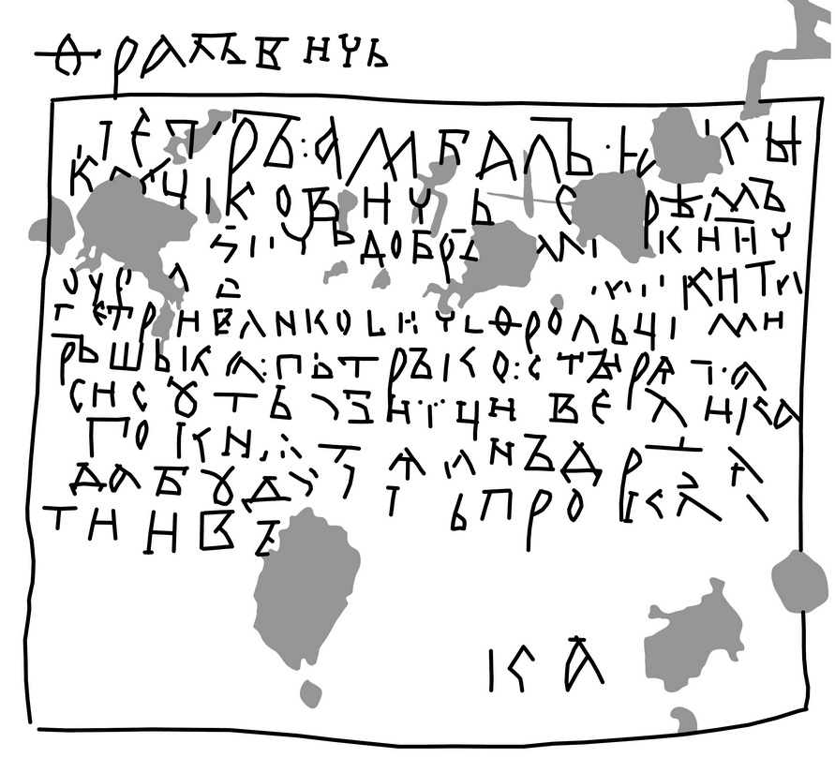
Что получает читатель
Прорись
3D-модель
Карта высот
точный контурный рисунок
пониженного разрешения
растровое изображение рельефа
Чтение сопровождают знаки: [ ] ( ) — …
Прорись, модель и карта высот позволяют сравнить чтение с поверхностью
08
Notes:
Что в итоге получает пользователь? Проект публикует надписи в нескольких форматах: прориси, трёхмерные модели пониженного разрешения, растровые изображения карт высот. Для надписей публикуются описания и чтения, а условные знаки объясняют, где буква сохранилась не полностью.
Отдельные страницы посвящены Переславлю-Залесскому, Галичу и Можайску. Главное, читатель видит не только вывод учёного, но и модель, по которой он сделан, и может сравнить чтение с моделью или картой высот. Теперь передаю слово Георгию, который расскажет, что всё это значит для нашего понимания прошлого.
Изображения: Лаборатория RSSDA, модель GR0001, https://rssda.su/projects/ep-rus/

Slide 9
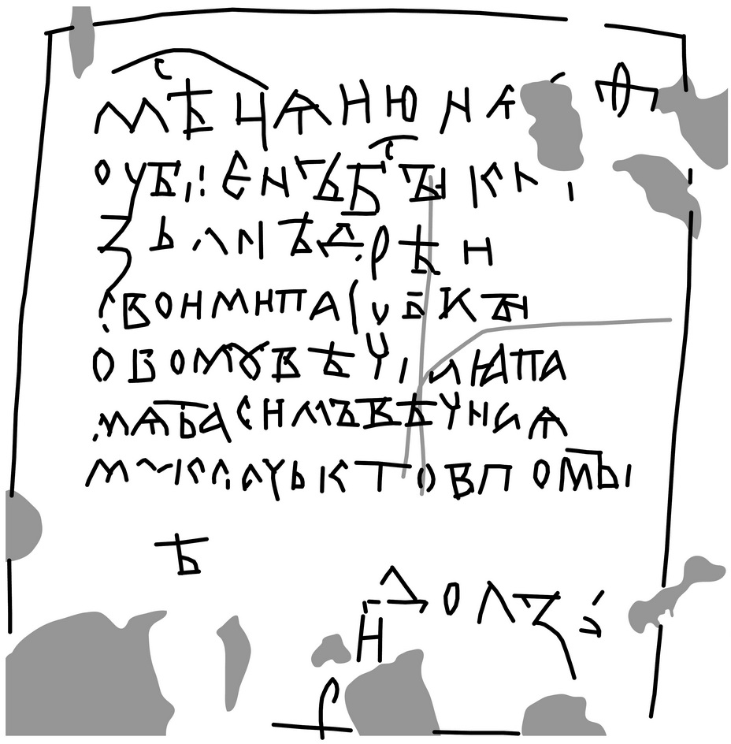
Как меняется взгляд на прошлое?
01
Нагляднее
Видим объём царапины
02
Ближе
«Голоса» людей, оставивших записи
03
Честнее
[ ] ( ) — … показывают сомнение
04
Сохраннее
Цифровая копия фиксирует состояние
Сам источник становится видимым и проверяемым
05
Проверяемее
Модель доступна читателю
09
Notes:
Спасибо, Данис. Теперь главный вопрос: как такой проект меняет наш взгляд на прошлое? Я вижу пять эффектов.
Во-первых, прошлое становится нагляднее. Мы видим не только текст расшифровки, но и саму царапину, её объём. Карта высот показывает то, что скрыто от глаза.
Во-вторых, прошлое становится ближе и эмоциональнее. Граффити сохраняют «голоса» людей, оставивших личные и памятные записи. Благодаря этому Древняя Русь воспринимается не только через даты и князей, но и через конкретные действия и тексты. Даже надпись об убийстве князя Андрея Боголюбского — это не строки летописи, а запись на стене храма.
В-третьих, прошлое становится сложнее и честнее. Условные знаки в скобках прямо показывают, где учёный уверен, а где нет. Источник — это не готовая истина, а материал для интерпретации.
В-четвёртых, цифровая копия сохраняется. Камень выветривается, штукатурка осыпается, храмы реставрируют, а трёхмерная модель фиксирует состояние надписи на момент съёмки. Для будущих исследователей это своего рода консервация.
И в-пятых, изменяется проверяемость. Когда доступны модели и карты высот, можно перепроверить чтение, а не просто поверить автору.
Изображение: Лаборатория RSSDA, прорись GR0001, https://rssda.su/projects/ep-rus/

Slide 10
Важные нюансы
01
75 поверхностей в трёх местах — малая часть надписей · наша оценка
!
02
Читают учёные, а не алгоритм
03
100–1000 снимков на надпись: работа трудоёмкая
04
Полный сайт проекта ещё в разработке
05
Качество модели зависит от качества съёмки
10
Notes:
Есть и ограничения. Первое: проект пока небольшой — семьдесят пять поверхностей в трёх городах, а древнерусских надписей, по нашему мнению, значительно больше. Второе: это не автоматическое чтение. Надписи по-прежнему читают специалисты, а технология лишь помогает их увидеть; для нас это плюс, но тем, кто ожидает «искусственного интеллекта», может показаться скромно. Третье: фотограмметрия требует от ста до тысячи снимков на надпись и хорошей съёмки, то есть это трудоёмкая работа. Четвёртое: условные знаки и специальная терминология требуют подготовки читателя. И наконец, качество результата зависит от качества съёмки: плохие фотографии дают плохую модель.
Мы оцениваем проект по тому, что уже опубликовано на странице, и не судим о том, чего там пока нет.

Slide 11
Рекомендуем ли мы проект?
ДА
1
Технология решает конкретную историческую задачу
2
Надписи дополняют летописи и другие книжные источники
3
Показаны модель и неуверенность чтения
11
Notes:
А теперь наше мнение. Мы рекомендуем этот проект однокурсникам, и вот почему.
Первая причина: это очень наглядный пример того, как технологии решают конкретную историческую задачу. Не абстрактный цифровой инструмент, а способ увидеть царапину глубиной в доли миллиметра.
Вторая причина: необычная тема. Надписи дополняют привычные летописи и другие книжные источники конкретными именами, событиями и памятными записями.
Третья причина: проект честный. Он показывает и результат, и модель, и условные знаки неуверенности.
Из минусов: язык научный, и такие термины, как «конъектура», «прорись» и «полигональная модель», требуют пояснения. Но как отправная точка проект очень ценен. Мы советуем начать со страниц Переславля-Залесского, Галича и Можайска: там есть конкретные надписи с прорисями и моделями.
Кроме того, проект хорошо подходит для нашего курса: он показывает сразу три вещи — жанр компьютерного зрения, конкретный тип источника и то, как цифровые методы меняют работу историка. Он не требует знаний программирования, достаточно любопытства. Если вы выбираете, на что посмотреть, чтобы понять, что такое цифровая история, это хороший выбор.

Slide 12
Главные выводы
01
Граффити — голос обычных людей, но читать их трудно
02
Фотограмметрия показывает рельеф, а читает учёный
03
Цифровая копия делает прошлое нагляднее и проверяемее
Камера · алгоритм · историк
12
Notes:
Подведём итог. Есть три вывода, которые мы хотим, чтобы вы запомнили.
Первый. Граффити — уникальный исторический источник, но читать его трудно: буквы мелкие, глубина царапины доли миллиметра.
Второй. Компьютерное зрение, в данном случае фотограмметрия и карты высот, помогает увидеть такие надписи, но читает их по-прежнему учёный.
Третий. Цифровые проекты делают прошлое нагляднее и проверяемее, но требуют критического отношения и не заменяют работу историка.
Если совсем коротко: чтобы прочитать царапину в доли миллиметра, нужны и камера, и алгоритм, и историк. Технология без учёного не читает, а учёный без технологии не видит.
Спасибо за внимание! Мы готовы ответить на ваши вопросы.

Slide 13
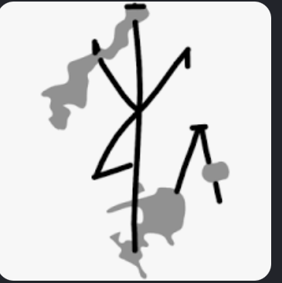
Спасибо за внимание!
Основной источник
Эпиграфика Древней Руси XI–XV веков
Лаборатория RSSDA
https://rssda.su/projects/ep-rus/
13 ·
Notes:
Без текста. Слайд остаётся на экране на время вопросов.

